Slide 1
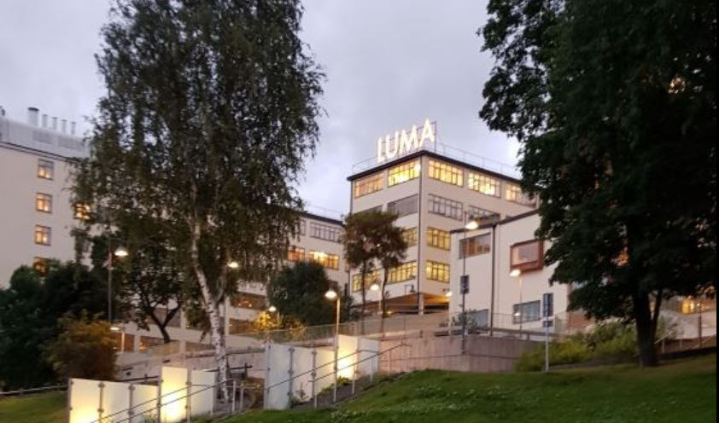
Välkommen till möte med Snyggt & Tryggt och Sjöstadsföreningen. ”Tryggheten i våra BRF:er”

Slide 2
Agenda:
1. Inledning och kort bakgrund till mötet. Snyggt & Tryggt - Selene Samuelsson 2. Trygghet i en bostadrättsförening, våra utmaningar och lösningar. BRF The Village STHLM - Kalle Holm 3. Läget i Sjöstaden och Grannsamverkan. Söderandan - Peter Lind 4. Trygghet i källare och garage, vad fungerar och vad fungerar inte. Securitas - Anders Bergquist 5. Tryggare boende i flerbostadshus. Svenskt Trygghetscertifiering - Ulf Malm 6. Allmän diskussion, identifiering av gemensamma intresseområden och frågestund. Snyggt & Tryggt - Selene Samuelsson 7. Sammanfattning + nästa möte 6 dec: boendesociala frågor Snyggt & Tryggt - Selene Samuelsson

Slide 3
SNYGGT & TRYGGT i Hammarby Sjöstad
Trygghetsfrågorna växte med invånarna
Nattvandring hade startats – Förstudie - Rapport
Initiativ av bl.a. Sjöstadsföreningen och ElectriCITY bildades den icke vinstdrivande föreningen 2018
Snyggt & Tryggt verkar för att Sjöstaden ska vara en attraktiv ”stadsdel” för boende och besökare och ska ständigt utvecklas emot nya mål!
Samverkar med staden, boende och aktörer i Sjöstaden samt med andra intressenter för att lyfta området och vara ett gott exempel för andra
Ingen kan göra allt men tillsammans kan vi göra mycket!

Slide 4
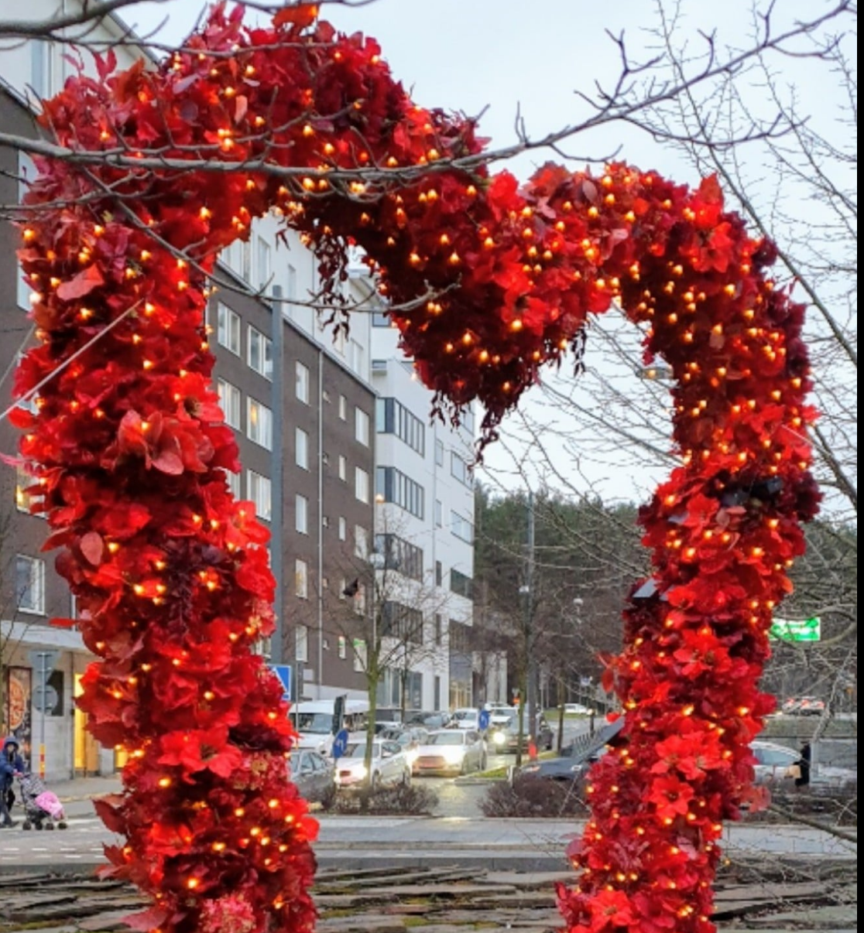
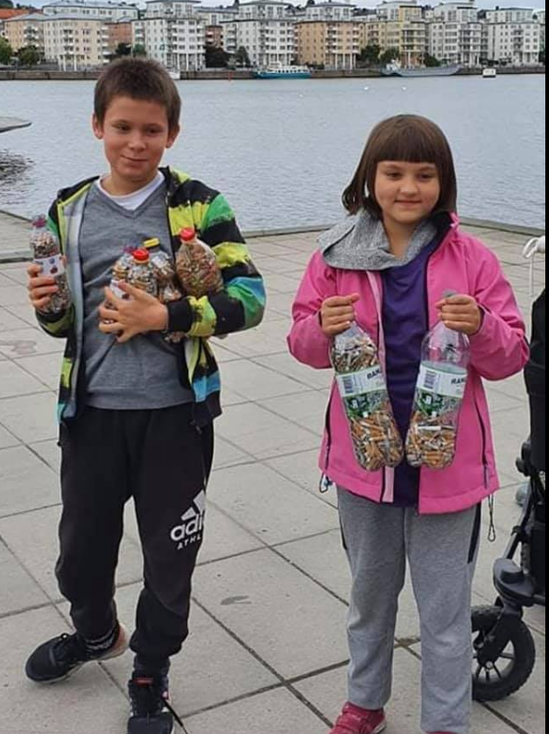
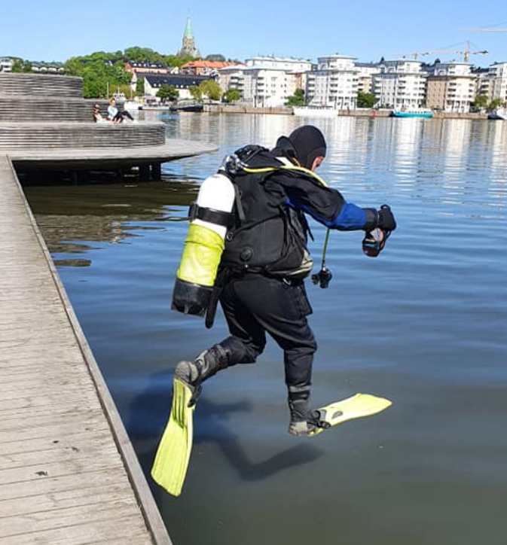
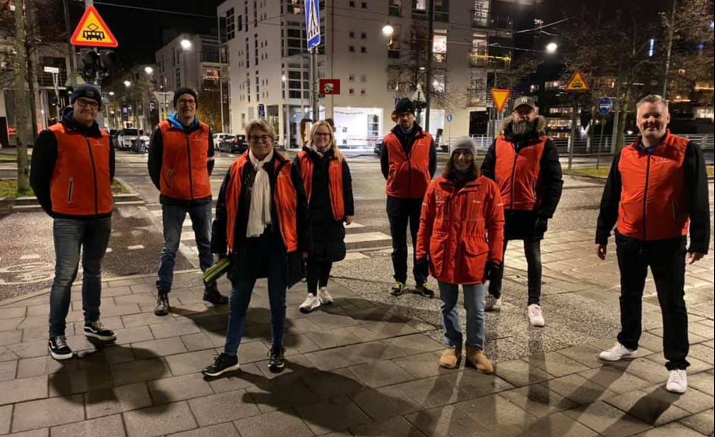
Verksamhetsplanen under 2021:
Trygghetsanalys och enkäter
Vidareutveckling av verksamheten
Städinsatser
Stötta Nattvandringen – engagera Brf och skolorna
Engagera S&T kontakter samv. m. Sjöstadsföreningen
Riktade informationsinsatser, (tex BRFer och föräldrar)
Fortsatta ungdomsinsatser samt identifiering möjlig lokal
- Bevakning av utveckling av ytor i Sjöstaden – kort sikt - Bevakning av tunnelbanan och andra utv. projekt - lång sikt
Fortsatt utveckling av julbelysning i Hammarby Sjöstad
Samverkan med andra aktörer - för att få till Platssamverkan

Slide 5
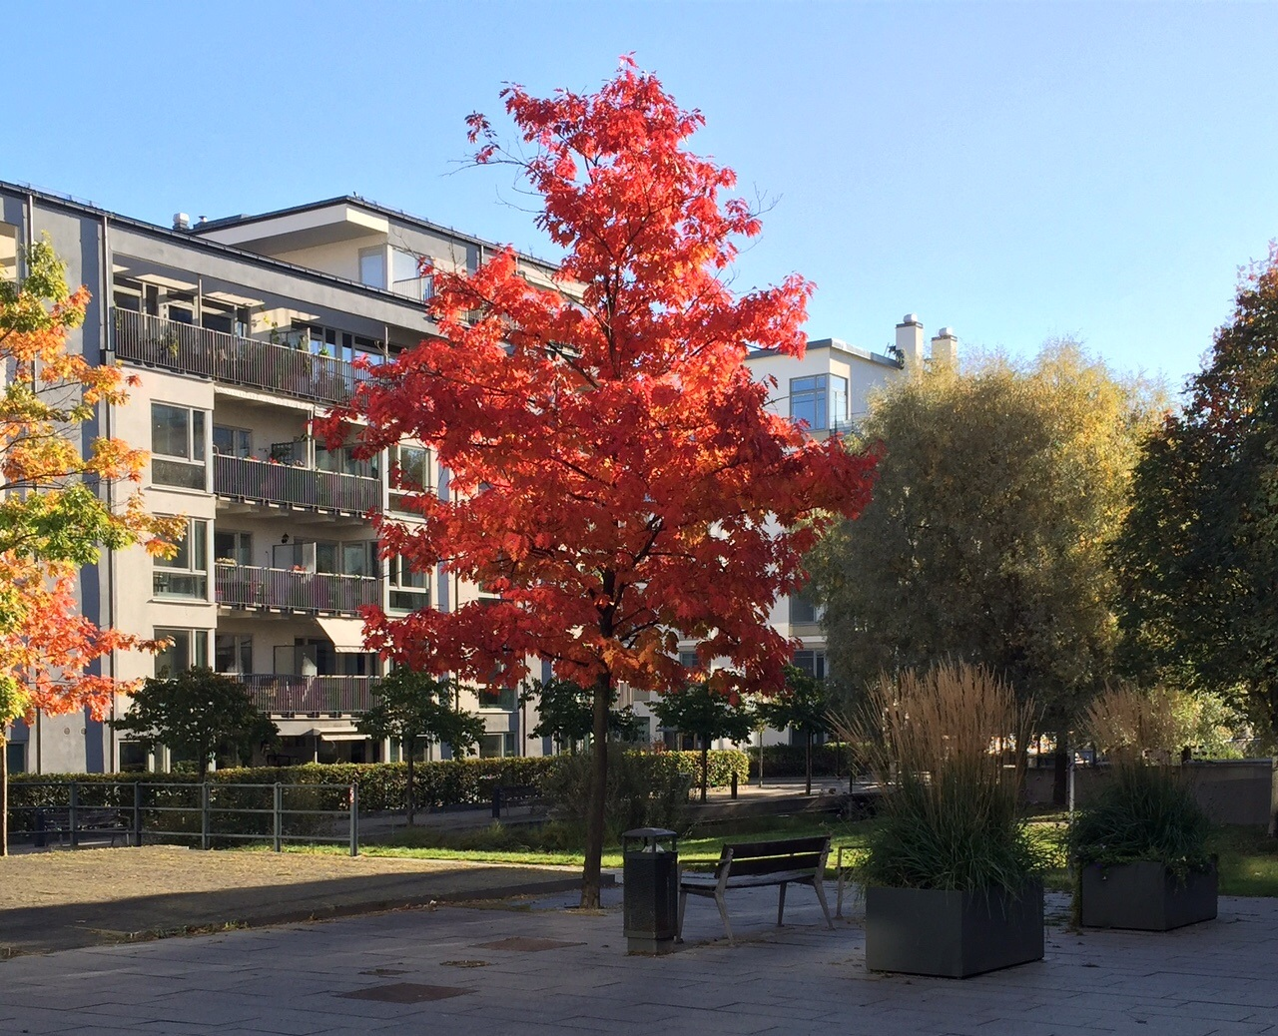
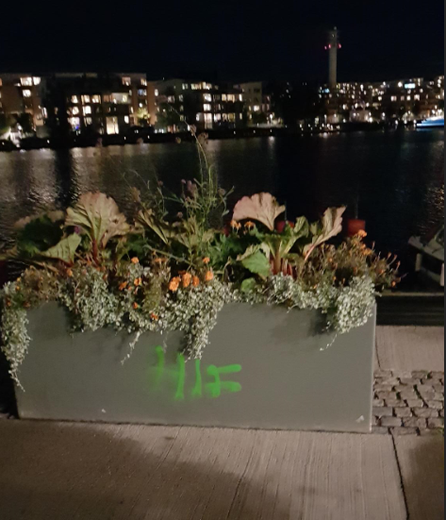
Tryggheten i våra BRF:er
Hur ser det ut i Sjöstaden? Vad säger statistiken och vad upplever vi?
Vad kan vi själva göra för skillnad?
Var och en, i våra BRFer, tillsammans och med andra aktörer?
Vad har platsen för betydelse och vad menas med social kontroll?
OBS! Trygghet upplevs olika, viktigt att tänka på. →The Village

Slide 6
Diskussion och identifiering av gemensamma intresseområden
…
...
…
…
…
SUMMERING

Slide 7
Kommande möte 6 december - kl. 18.30-19.30
Bosociala frågor – Pia Bruns, HBS
Här kommer vi få svar på bl.a:
Vad gör man om:
man tror ett barn far illa,
en hund skäller dag som natt,
grannen är samlare och det luktar illa,
eller man misstänker handel av droger.

Slide 8
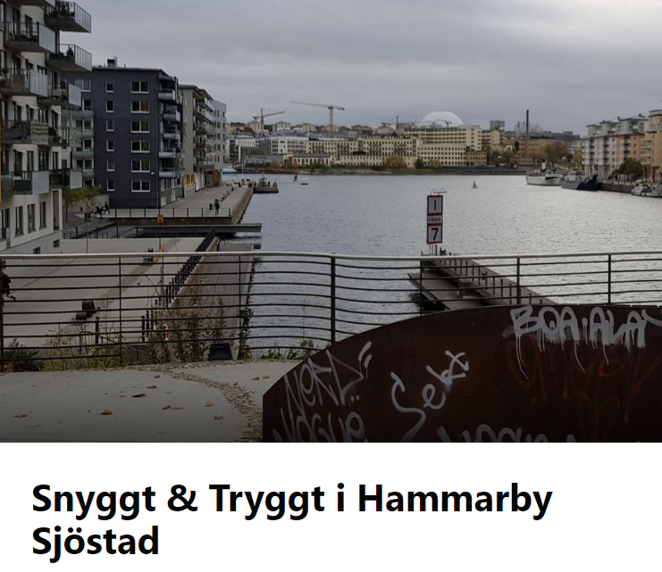
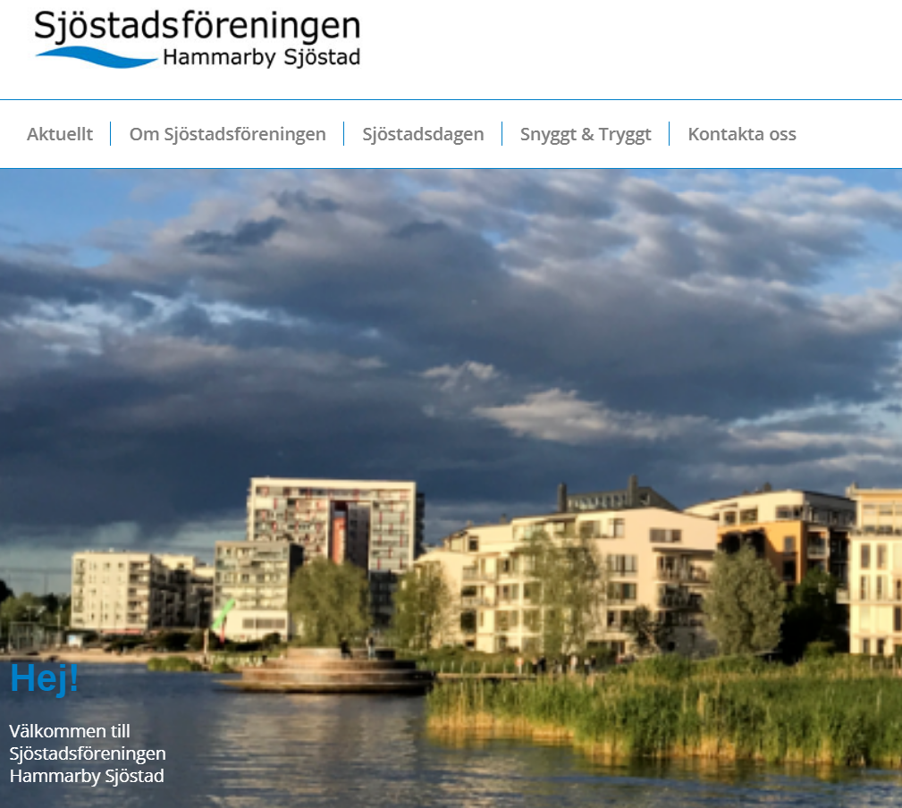
Tack för ditt deltagande! ☺
Kontakter:
Snyggt & Trygg i Hammarby Sjöstad,
Ordförande: Selene Samuelsson Hedlund
Epost: info@snyggtochtryggt.se Mobil: 0708-38 00 05
Facebook: Snyggt & Tryggt i Hammarby Sjöstad
Webbsida: sjostadsforeningen.se/snyggt-tryggt
Sjöstadsföreningen, ordförande: Jan Martinsson
Epost: info@sjostadsforeningen.se
Webbsida: sjostadsforeningen.se

